Slide 1
第二章 解析函数
§2.1 解析函数的概念
§2.2 解析函数和调和函数的关系
§2.3 初等函数

Slide 2
§2.1 解析函数的概念
一、导数与微分
二、解析函数
三、柯西-黎曼方程

Slide 3





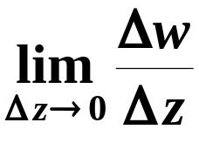
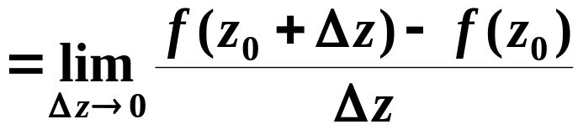




一、导数与微分
1. 复变函数的导数
定义
设函数 在 点的某邻域内有定义，
是
P25
定义
2.1
的邻域内的任意一点，
如果
存在有限的极限值 A，
则称 在 处可导，
且称 A
记作
为 在 处的导数，
则称
如果函数 在区域 D 内的每一点都可导，
在 D 内可导，此时即得 的导(函)数

Slide 4










一、导数与微分
2. 复变函数的微分
定义
设函数 在 点的某邻域内有定义，
是
补
的邻域内的任意一点，
如果存在 A，使得
则称 在 处可微，
为微分，
记作
特别地，有
(考虑函数 即可)
若 在区域 D 内处处可微，则称 在 D 内可微。
导数反映的是“变化率”；而微分更能体现“逼近”的思想。

Slide 5
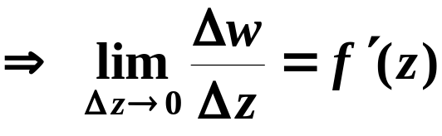
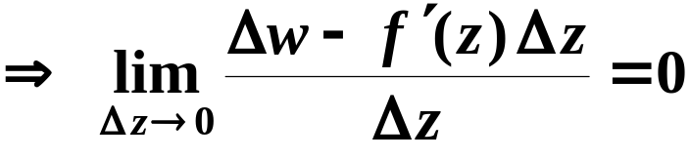


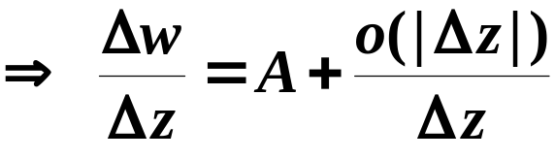

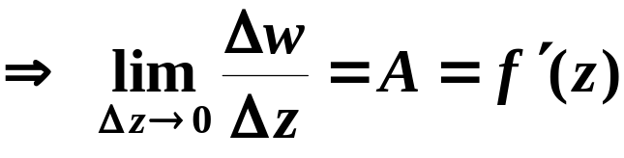
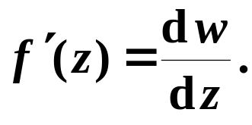

一、导数与微分
3. 可导与可微以及连续之间的关系
(1) 可导 可微
如果可导
可微；
如果可微
可导。
由此可得
即

Slide 6
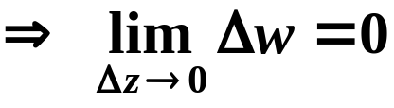
一、导数与微分
3. 可导与可微以及连续之间的关系
(1) 可导 可微
(2) 可导 连续
如果可导
可微
连续。
由此可见，上述结论与一元实函数是一样的。
对二元实函数：
偏导数存在 可微 偏导数连续。

Slide 7
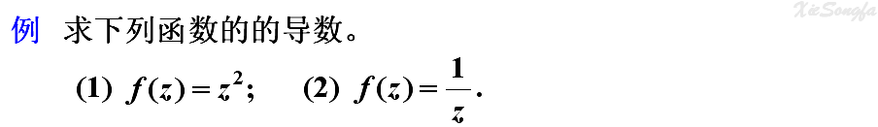
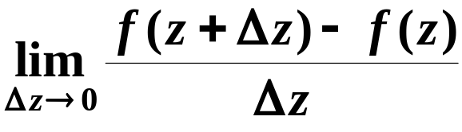
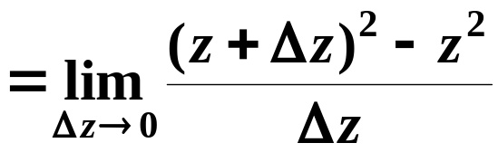
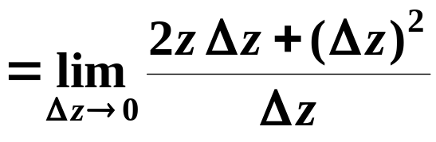
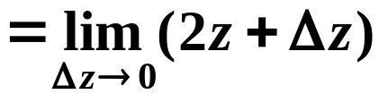




解
(1) 由
得
同理可得
( n 为正整数 )；
( C 为复常数 )。

Slide 8
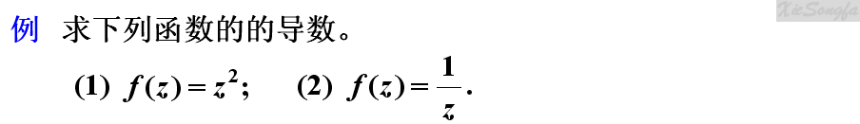
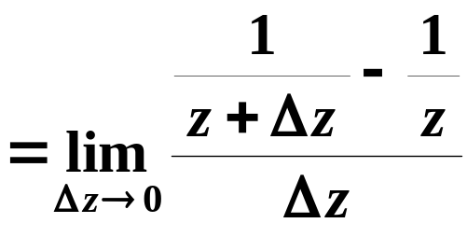
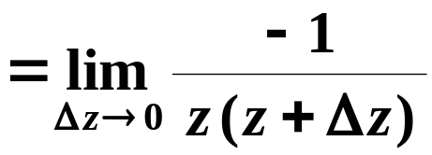
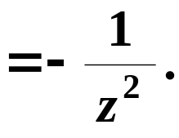
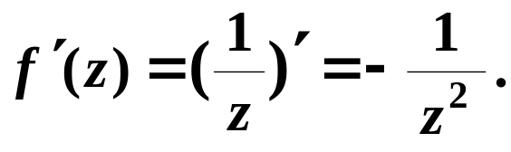
解
(2) 由
得

Slide 9
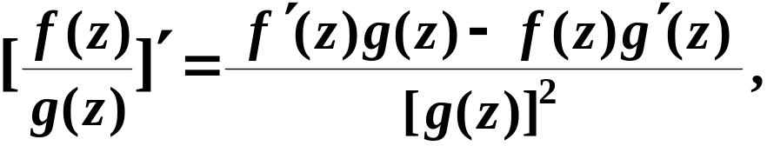

一、导数与微分
4. 求导法则
P26
(1) 四则运算法则

Slide 10

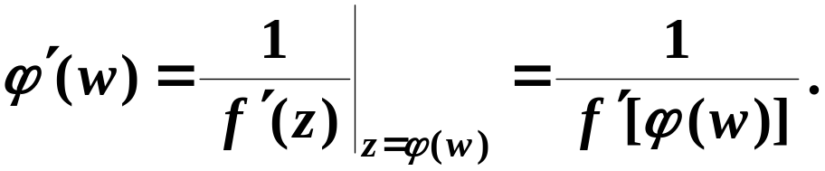



一、导数与微分
4. 求导法则
(1) 四则运算法则
(2) 复合函数的求导法则
(3) 反函数的求导法则
其中， 与 是两个互为反函数的单值
函数，且

Slide 11



二、解析函数
定义
(1) 如果函数 在 点以及 点的邻域内处处可导，
P26
定义
2.2
则称 在 点解析；
(2) 如果函数 在区域 D 内的每一点解析，
则称
在区域 D 内解析，
或者称 是 D 内的解析函数。
关系
(1) 点可导 点解析；
(2) 区域可导 区域解析。
奇点
如果函数 在 点不解析，
则称 为 的奇点。
(解析函数的由来)

Slide 12






二、解析函数
性质
(1) 在区域 D 内解析的两个函数 与 的和、
P32
差、积、商(除去分母为零的点)在 D 内解析。
(2) 如果函数 在 z 平面上的区域 D 内解析，
函数 在 平面上的区域 G 内解析，
且对 D 内的每一点 z，函数 的值都属于 G，
则复合函数 在 D 内解析。

Slide 13




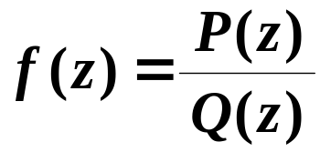

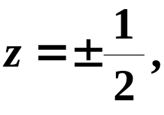

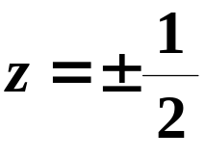

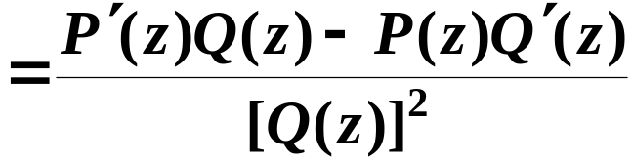
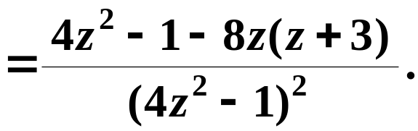

解
设
由函数 的解析性以及
求导法则可知：
当 时，
解析，
又方程 的根是
因此在全平面除去点 的区域内， 解析。

Slide 14



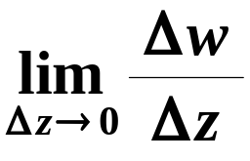
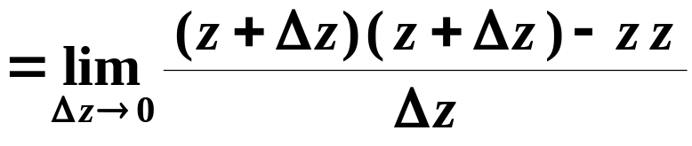
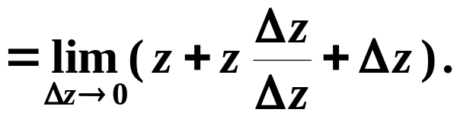
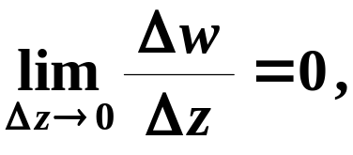



例
讨论函数 的解析性。
解
由
有
极限不存在
(见§1.5 )
当 时，
即
当 时，
不存在。
因此， 仅在 点可导，处处不解析。

Slide 15

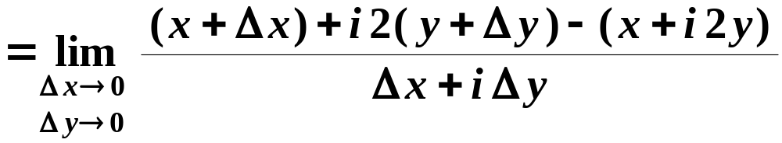
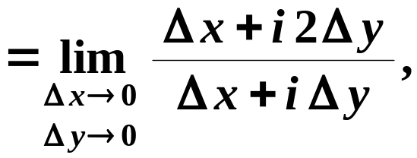
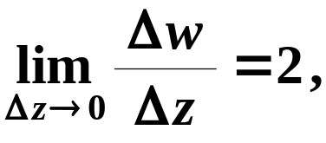

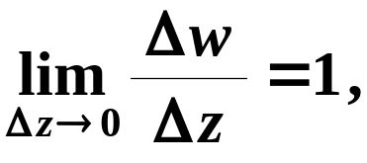


例
讨论函数 的解析性。
解
当 时，
当 时，
因此， 处处不可导，处处不解析。
问题
对函数 如何判别其解析性？

Slide 16




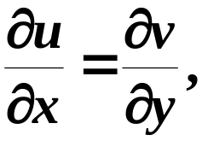
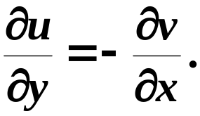



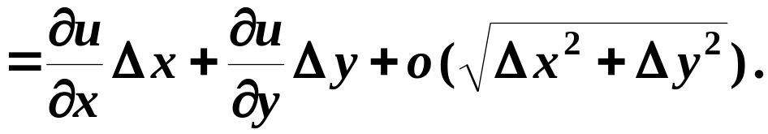
三、柯西-黎曼方程
1. 点可导的充要条件
定理
函数 在点 处可导
P27
定理
2.1
的充要条件是：
和 在点 处可微，
且满足柯西−黎曼(Cauchy-Riemann )方程：
(简称 方程)
附
实二元函数 可微的含义：

Slide 17






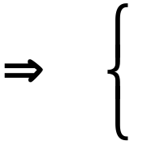
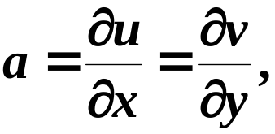
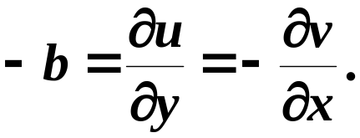
三、柯西-黎曼方程
1. 点可导的充要条件
证明
仅证必要性 “ ”
若
在 处可导，
则必可微，即
记
由
有
故
和 在点 处可微，
且

Slide 18
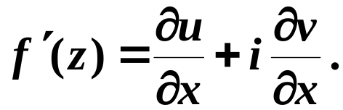
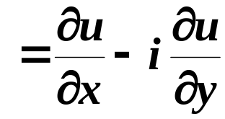
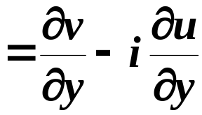
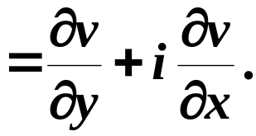
三、柯西-黎曼方程
1. 点可导的充要条件
求导公式
若
则
在 处可导，
P28
(关于C -R条件)

Slide 19

三、柯西-黎曼方程
2. 区域解析的充要条件
定理
函数 在区域 D 内解析的
P29
定理
2.2
充要条件是：
且
和 在区域 D 内可微，
满足 C − R 方程。
推论
若函数
和 的四个偏导数
P34
推论
在区域 D 内存在且连续，并满足 C - R 方程，
则函数
在区域 D 内解析。

Slide 20



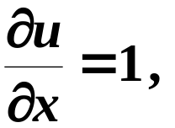
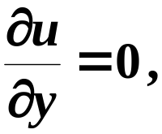
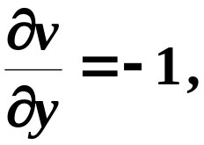
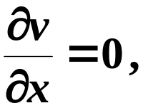
例
讨论函数 的可导性与解析性。
解
由
有
可知不满足 C − R 方程，
所以 在复平面内处处不可导， 处处不解析。

Slide 21



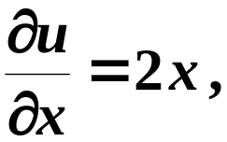

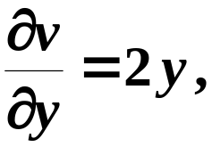


例
讨论函数 的可导性与解析性。
解
由
有
y
由 C - R 方程，
x
所以 仅在直线 上可导，
处处不解析。

Slide 22



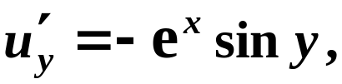






例
讨论函数 的可导性与解析性。
P29 例2.4 部分
解
由
有
四个偏导数连续，
且满足 C − R 方程，
故 在全平面上处处可导，
处处解析，且
注
函数
记为
本例结果表明：

Slide 23







解
由
有
由 C − R 方程可得
求解得

Slide 24

……
轻松一下

